Slide 1


A Construção do orçamento alinhado ao PDI
21 de junho de 2016

Slide 2
ROTEIRO
Conhecendo um pouco de orçamento
Elaboração do orçamento 2016
MARANHÃO: alguns números
Ciclo de gestão
Plano de Gestão Anual - PGA

Slide 3
ROTEIRO
“O orçamento deve ser equilibrado, o Tesouro Público deve ser reposto, a dívida pública deve ser reduzida, a arrogância dos funcionários públicos deve ser moderada e controlada, e a ajuda a outros países deve ser eliminada, para que Roma não vá à falência. As pessoas devem novamente aprender a trabalhar, em vez de viver à custa do Estado.“
Citação de Marco Túlio Cícero (55 A.c.)

Slide 4
CONCEITOS ORÇAMENTÁRIOS
TIPOS DE DESPESAS
  Despesa Corrente
    Pessoal e Encargos Sociais / Outras Despesas Correntes
  Despesa de Capital
    Investimentos / Inversões Financeiras

Slide 5
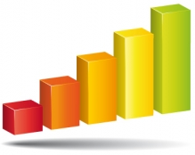
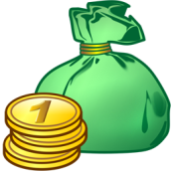
ESQUEMA DA ELABORAÇÃO DOS ORÇAMENTOS
Estima Receita
Fixa Despesa
Fontes de Financiamento
Categorias de Despesa

Slide 6
MOMENTOS DA DESPESA
Projeto de Lei
Lei
Lei + Crédito
Empenhado
Liquidado
Pago
RAP não processado
RAP não processado pago
RAP processado
RAP processado pago
Orçamento do exercício
Orçamento de exercícios anteriores

Slide 7
A EXPERIÊNCIA COM O ORÇAMENTO 2016
DIAGNÓSTICO

Slide 8
DIAGNÓSTICO
As despesas com pessoal e encargos sociais cresceram 11,70% entre 2015 e 2013
Em média (2013-2015), a despesa de pessoal corresponde a 61% do total
Em 2015, esse percentual subiu para 68%

Slide 9
DIAGNÓSTICO

Slide 10
DIAGNÓSTICO
As outras despesas correntes caíram 6,26% entre 2015 e 2013
Em média (2013-2015), a despesa de pessoal corresponde a 36% do total
Em 2015, esse percentual subiu para 30%

Slide 11
DIAGNÓSTICO

Slide 12
DIAGNÓSTICO
Os investimentos caíram 39% entre 2015 e 2013
Em média (2013-2015), a despesa de pessoal corresponde a 2,46% do total
Em 2015, esse percentual subiu para 0,63%

Slide 13
BALANÇO GERAL
7° MAIOR ORÇAMENTO DO ESTADO
2015 | 2016
6 PROGRAMAS | 5 PROGRAMAS
12 AÇÕES | 13 AÇÕES
OBJETIVOS DO ORÇAMENTO 2016
INICIAR O PROCESSO DE DESCENTRALIZAÇÃO DA GESTÃO ORÇAMENTÁRIA
FACILITAR A COMUNICAÇÃO DAS REALIZAÇÕES DA UEMA PARA A SOCIEDADE, SOB A ÓTICA DA ATIVIDADE FIM (ENSINO, PESQUISA E EXTENSÃO)
Notes:
SEGEP 815; SINFRA 710; SAÚDE 1775; SSP 1331; SEDUC 2073, TJ 1142 DE 38 ÓRGÃOS

Slide 14
MARANHÃO EM NÚMEROS
POPULAÇÃO ESTIMADA EM 2015 | 6.904.241
ÁREA EM KM² | 331.936,94
POPULAÇÃO COM SUPERIOR COMPLETO | 189.918 PESSOAS
PERCENTUAL DE INSEGURANÇA ALIMENTAR LEVE | 37,1%
PROPORÇÃO DE PESSOAS QUE USAM ESCOVA DE DENTE, PASTA DENTAL E FIO DENTAL PARA A LIMPEZA DOS DENTES | 31%
REDE COLETORA DE ESGOTO | 10,3%
MICROCOMPUTADOR COM ACESSO A INTERNET | 15,5%
COLETA DE LIXO | 53,2%
FONTE: CENSO 2010, IBGE.

Slide 15
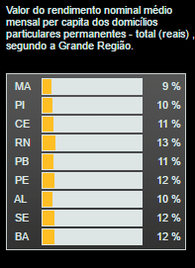
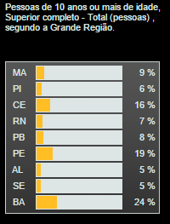
MARANHÃO EM NÚMEROS
FONTE: CENSO 2010, IBGE.

Slide 16
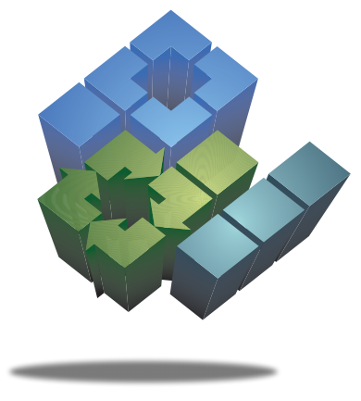
CICLO DE GESTÃO DO ORÇAMENTO
ALINHADO AO PDI
PDI
Orçamento
PGA
Estratégico
Indicadores de desempenho
PGA
Tático

Slide 17
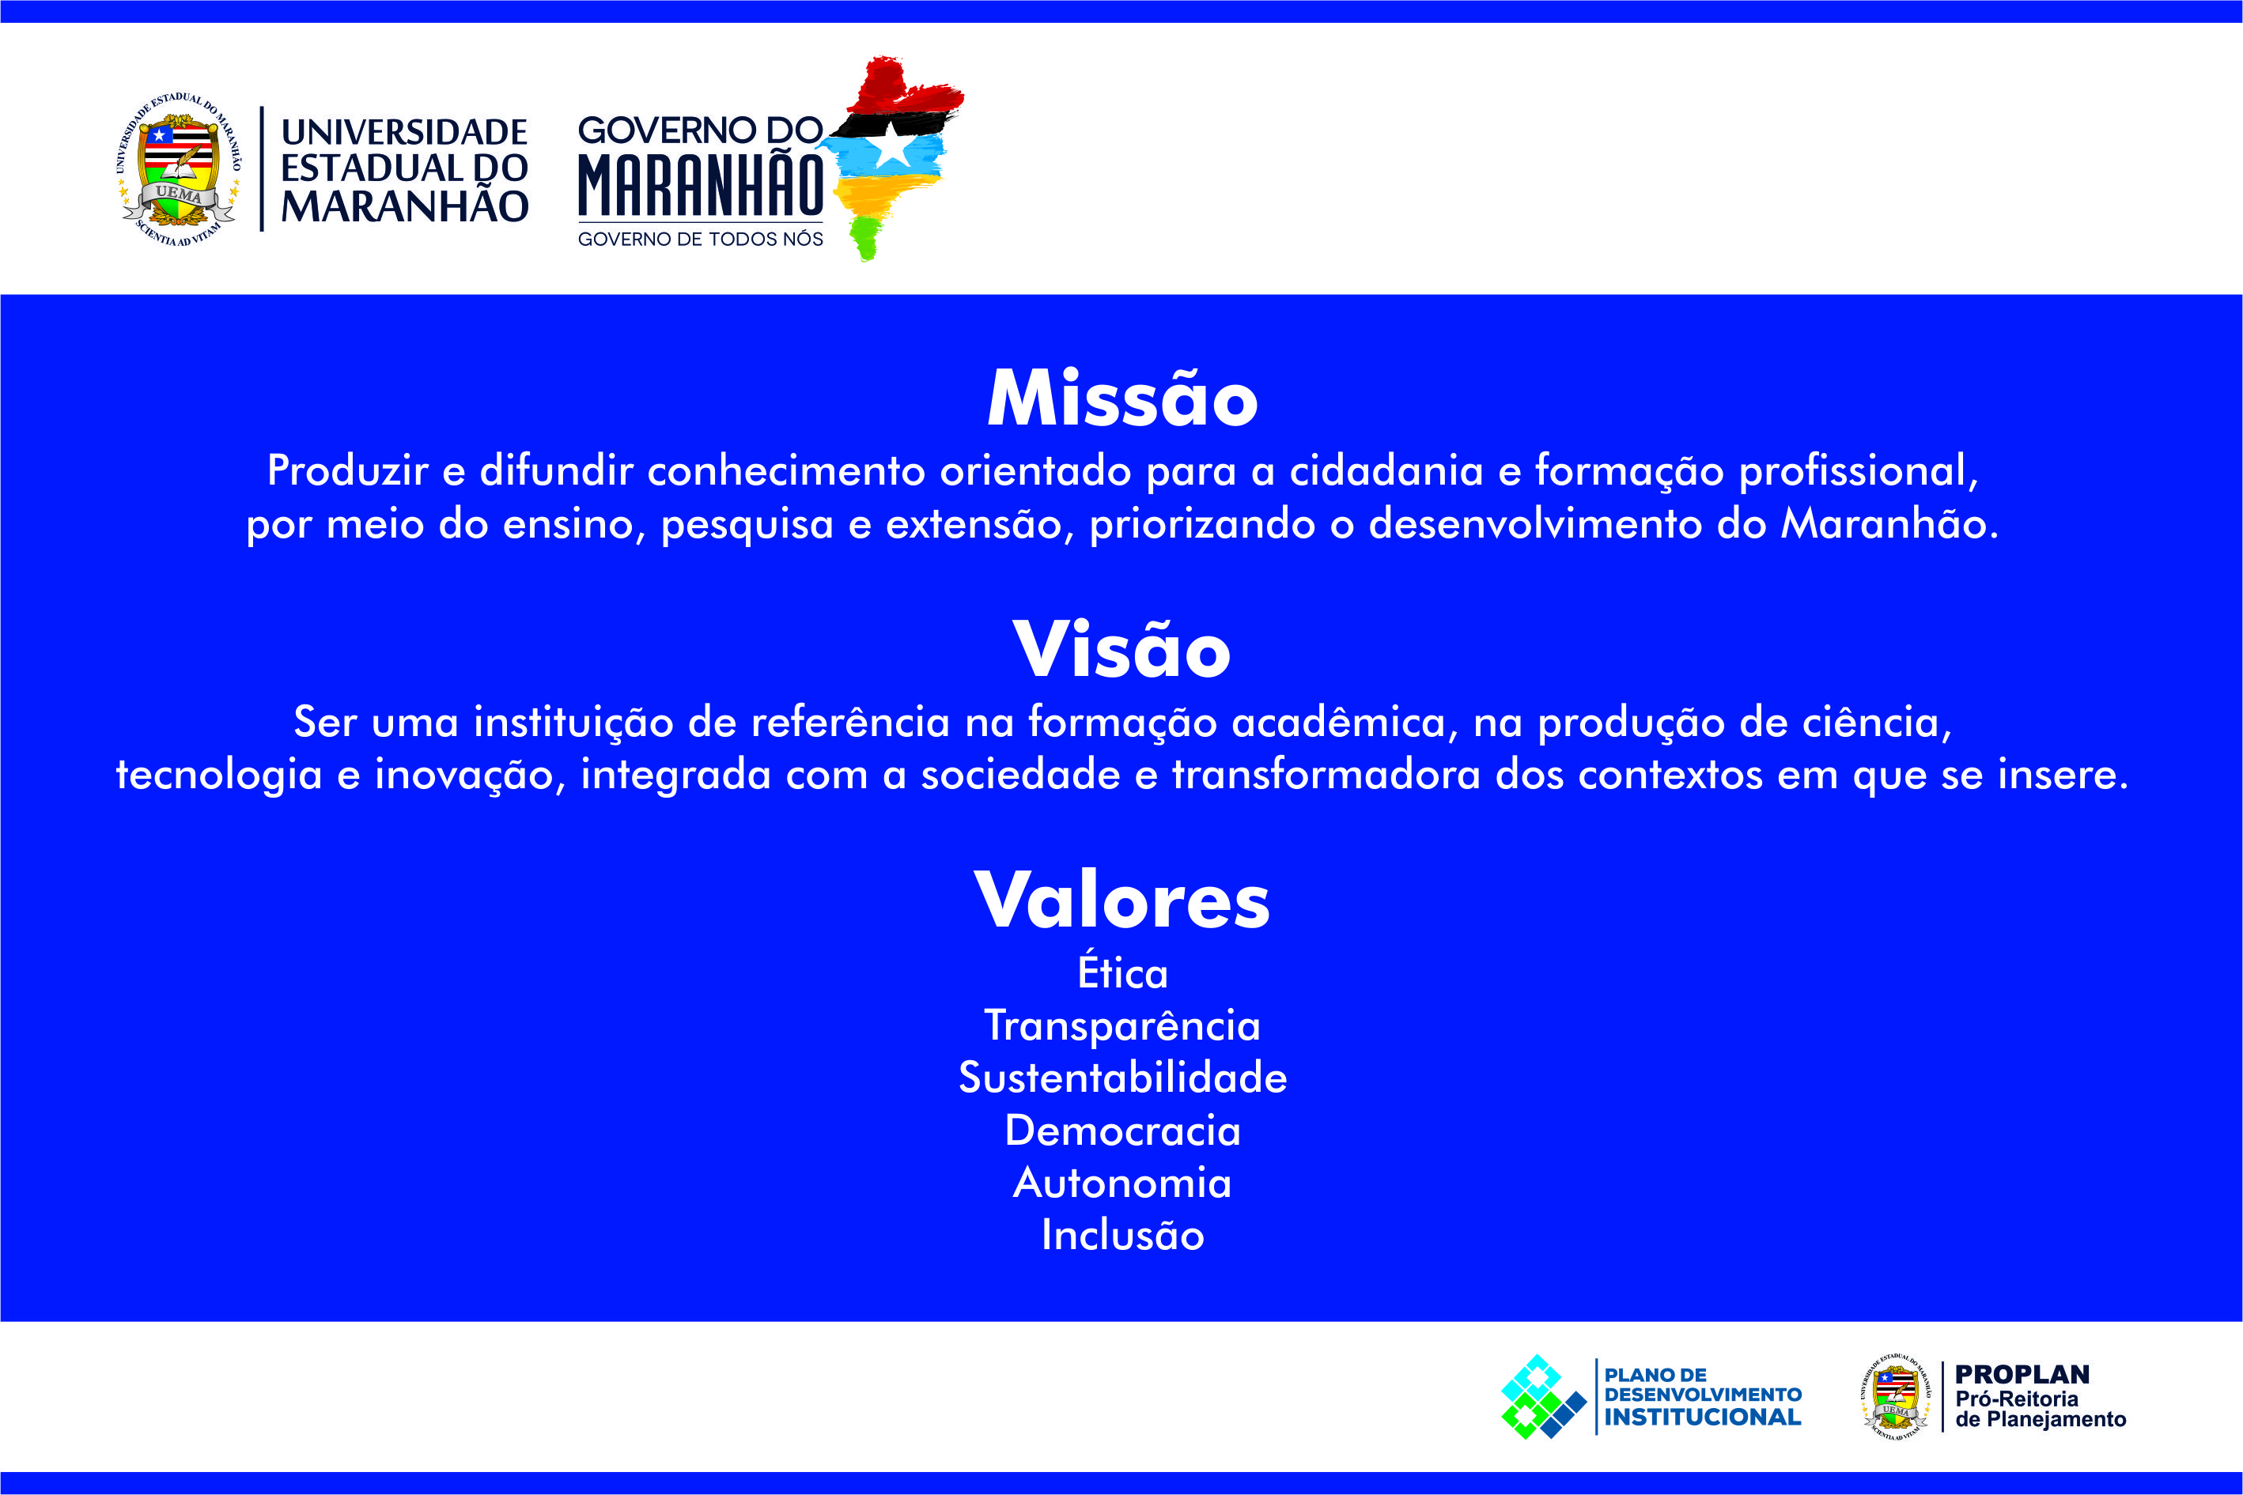
Notes:
Sugestão: utilizar este slide para destacar s principais conteúdos de cada eixo.

Slide 18
INTRODUÇÃO
Se tudo é prioridade, nada é prioridade”
      (autor desconhecido)

Slide 19
A Construção do orçamento alinhado ao PDI
21 de junho de 2016

